Slide 1

Política Nacional de Atenção Integral às Pessoas com Doenças Raras no SUS
Brasília, 16 de dezembro de 2014

Slide 2

Doenças raras
OMS: afeta até 65 pessoas/100 mil indivíduos (1,3:2.000).
Acometem de 6% a 8% da população. Embora sejam individualmente raras, essas doenças constituem um grupo que atinge um percentual significativo da população, constituindo um problema de saúde relevante.
Causas:
Genéticas (80%);
Ambientais (20%).

Slide 3
Doenças raras
    Diversidade de sinais e sintomas;
    Variam não só de doença para doença, mas também de pessoa para pessoa acometida pela mesma condição;
    Manifestações relativamente frequentes podem simular doenças comuns, dificultando, assim, o seu diagnóstico (sofrimento clínico e psicossocial aos afetados e suas famílias). As doenças raras são:
crônicas;
progressivas;
degenerativas; e
até incapacitantes, com frequência levando à morte.
Características

Slide 4
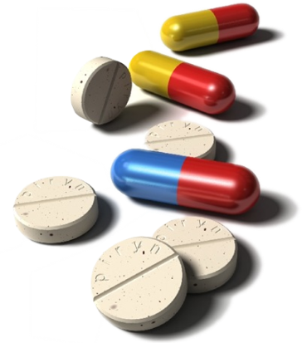
É preciso lembrar que as doenças raras com tratamento baseado em drogas representam uma pequena fração das doenças raras.

Slide 5
Constatações
Não partíamos do ZERO;
Inúmeras Associações de apoio às DR e especialistas (genéticas e não genéticas);
Redes, TN, RAPcD;
Precisávamos de uma Política abrangente;
Passo inicial, mas que previsse o seu desdobramento;
Política que permitisse uma organização;
Não seria possível organizar um cuidado abordando as doenças raras de forma individual, devido ao grande número de doenças.
Principal solicitação das famílias e pessoas com DR:
Cuidado integral em todos os níveis de atenção, com equipe multiprofissional e atuação interdisciplinar, possibilitando equacionar os principais problemas de saúde
Diagnóstico, não etiológico, mas ter mais transparência de sua condição de saúde – Direito

Slide 6
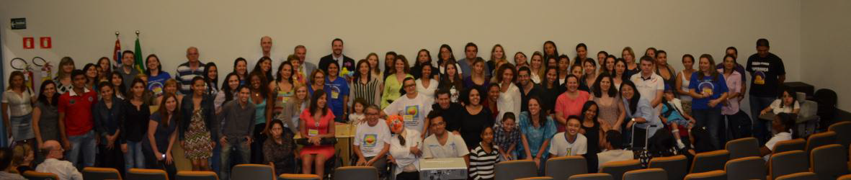
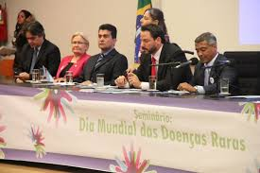
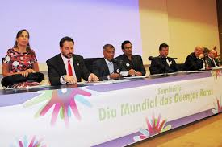

Slide 7
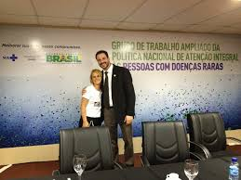


Slide 8
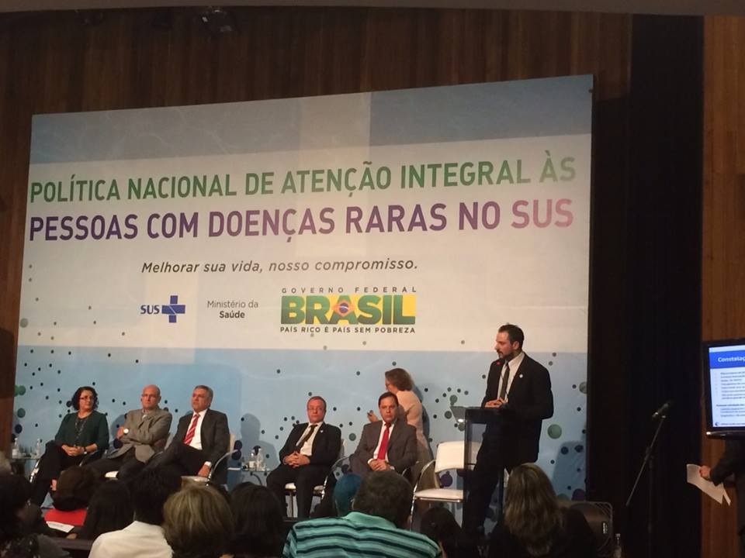
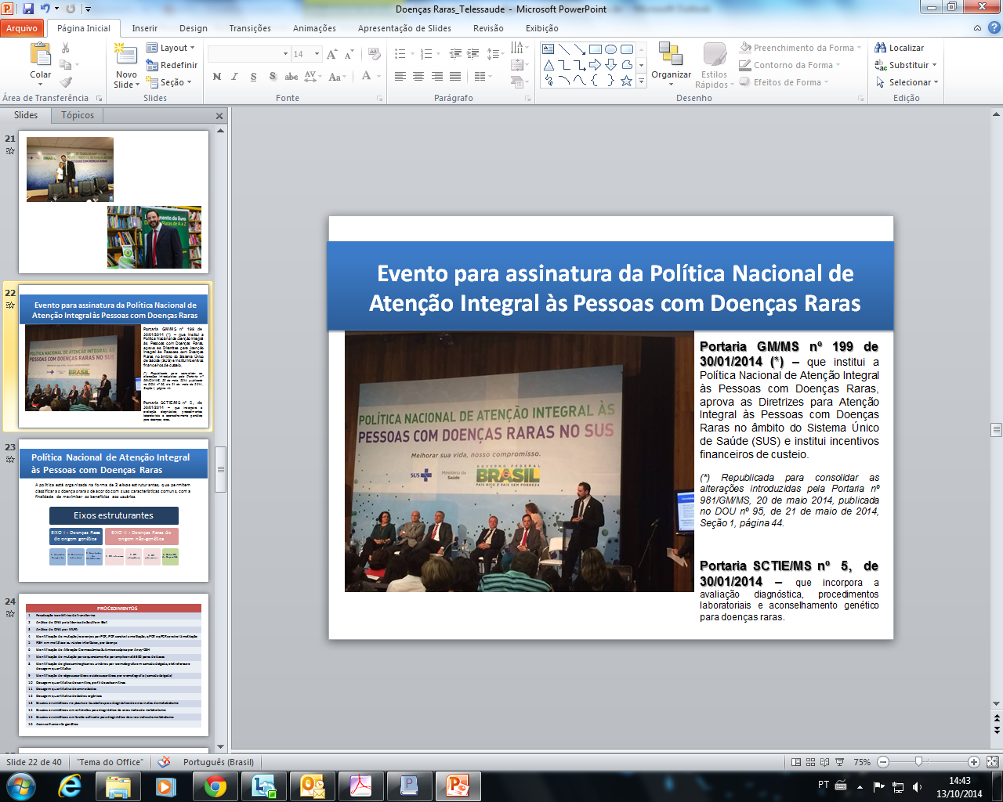
Evento para assinatura da Política Nacional de Atenção Integral às Pessoas com Doenças Raras
Portaria GM/MS nº 199 de 30/01/2014(*) – que institui a Política Nacional de Atenção Integral às Pessoas com Doenças Raras, aprova as Diretrizes para Atenção Integral às Pessoas com Doenças Raras no âmbito do Sistema Único de Saúde (SUS) e institui incentivos financeiros de custeio.
(DOU de 12/02/2014, republicada DOU 21/05/2014)
Portaria SCTIE/MS nº 5, de 30/01/2014 – que incorpora a avaliação diagnóstica, procedimentos laboratoriais e aconselhamento genético para doenças raras.
(DOU de 31/01/2014)

Slide 9
Política Nacional de Atenção Integral
às Pessoas com Doenças Raras
INSTITUI A POLÍTICA DE ATENÇÃO INTEGRAL ÀS PESSOAS COM DOENÇAS RARAS NO ÂMBITO DO SISTEMA ÚNICO DE SAÚDE (SUS) E APROVA AS DIRETRIZES PARA ATENÇÃO INTEGRAL ÀS PESSOAS COM DOENÇAS RARAS
PORTARIA GM
CUSTEIO MENSAL AOS SERVIÇOS ESPECIALIZADOS E SERVIÇOS DE REFERÊNCIA
HABILITAÇÃO DE SERVIÇOS ESPECIALIZADOS E SERVIÇOS DE REFERÊNCIA EM DR
FINANCIAMENTO DE PROCEDIMENTOS
PCDT

Slide 10
 | PROCEDIMENTOS
1 | Focalização isoelétrica da transferrina
2 | Análise de DNA pela técnica de Southern Blot
3 | Análise de DNA por MLPA
4 | Identificação de mutação/rearranjos por PCR, PCR sensível a metilação, qPCR e qPCR sensível à metilação
5 | FISH em metáfase ou núcleo interfásico, por doença
6 | Identificação de Alteração Cromossômica Submicroscópica por Array-CGH
7 | Identificação de mutação por sequenciamento por amplicon até 500 pares de bases
8 | Identificação de glicosaminoglicanos urinários por cromatografia em camada delgada, eletroforese e dosagem quantitativa
9 | Identificação de oligossacarídeos e sialossacarídeos por cromatografia (camada delgada)
10 | Dosagem quantitativa de carnitina, perfil de acilcarnitinas
11 | Dosagem quantitativa de aminoácidos
12 | Dosagem quantitativa de ácidos orgânicos
13 | Ensaios enzimáticos no plasma e leucócitos para diagnóstico de erros inatos do metabolismo
14 | Ensaios enzimáticos em eritrócitos para diagnóstico de erros inatos do metabolismo
15 | Ensaios enzimáticos em tecido cultivado para diagnóstico de erros inatos do metabolismo
16 | Aconselhamento genético
Procedimentos a serem incluídos no SUS

Slide 11
Política Nacional de Atenção Integral às Pessoas com Doenças Raras
A politica está organizada na forma de 2 eixos estruturantes, que permitem classificar as doenças raras de acordo com suas características comuns, com a finalidade de maximizar os benefícios aos usuários.
Eixos estruturantes
1: Anomalias Congênitas e Manifestação Tardia
2: Deficiência Intelectual
3: Erros Inatos do Metabolismo
EIXO II - Doenças Raras de origem não-genética
EIXO I - Doenças Raras de origem genética
1: DR infecciosas
2: DR inflamatórias
3: DR autoimunes
4: Outras DR de Origem NGs

Slide 12
EIXO I
A - ANOMALIAS CONGÊNITAS OU
MANIFESTAÇÃO TARDIA
CÓDIGO DO PROCEDIMENTO PRINCIPAL | DESCRIÇÃO DO PROCEDIMENTO PRINCIPAL | CÓDIGO DOS PROCEDIMENTOS SECUNDÁRIOS | DESCRIÇÃO DOS PROCEDIMENTOS SECUNDÁRIOS
03.0101.019-6 | Avaliação para diagnóstico de doenças raras - Eixo I - anomalias congênitas ou de manifestação tardia | 02.02.10.005-7 | Focalização isoelétrica da transferrina
 |  | 02.02.10.006-5 | Análise de DNA pela técnica de Southern Blot
 |  | 02.02.10.007-3 | Análise de DNA por MLPA
 |  | 02.02.10.008-1 | Identificação de mutação ou rearranjos por PCR, PCR sensível a metilação, qPCR e qPCR sensível à metilação
 |  | 02.02.10.009-0 | FISH em metáfase ou núcleo interfásico, por doença
 |  | 02.02.10.010-3 | Identificação de Alteração Cromossômica Submicroscópica por Array-CGH
 |  | 02.02.10.011-1 | Identificação de mutação por sequenciamento por amplicon até 500 pares de bases

Slide 13
EIXO I
B – DEFICIÊNCIA INTELECTUAL
CÓDIGO DO PROCEDIMENTO PRINCIPAL | DESCRIÇÃO DO PROCEDIMENTO PRINCIPAL | CÓDIGO DOS PROCEDIMENTOS SECUNDÁRIOS | DESCRIÇÃO DOS PROCEDIMENTOS SECUNDÁRIOS
03.01.01.020-0 | Avaliação para diagnóstico de doenças raras - Eixo II - deficiência intelectual | 02.02.10.012-0 | Identificação de glicosaminoglicanos urinários por cromatografia em camada delgada, eletroforese e dosagem quantitativa
 |  | 02.02.10.013-8 | Identificação de oligossacarídeos e sialossacarídeos por cromatografia (camada delgada)
 |  | 02.02.10.005-7 | Focalização isoelétrica da transferrina
 |  | 02.02.10.014-6 | Dosagem quantitativa de carnitinas, perfil de acilcarnitinas
 |  | 02.02.10.015-4 | Dosagem quantitativa de aminoácidos para diagnóstico de erros inatos do metabolismo
 |  | 02.02.10.016-2 | Dosagem quantitativa de ácidos orgânicos para diagnóstico de erros inatos do metabolismo
 |  | 02.02.10.006-3 | Análise de DNA pela técnica de Southern Blot
 |  | 02.02.10.007-3 | Análise de DNA por MLPA
 |  | 02.02.10.011-1 | Identificação de mutação ou rearranjos por PCR, PCR sensível a metilação, qPCR e qPCR sensível à metilação
 |  | 02.02.10.009-0 | FISH em metáfase ou núcleo interfásico, por doença
 |  | 02.02.10.010-3 | Identificação de Alteração Cromossômica Submicroscópica por Array-CGH
 |  | 02.02.10.011-1 | Identificação de mutação por sequenciamento por amplicon até 500 pares de bases

Slide 14
EIXO I
C – ERRO INATO DO METABOLISMO
CÓDIGO DO PROCEDIMENTO PRINCIPAL | DESCRIÇÃO DO PROCEDIMENTO PRINCIPAL | CÓDIGO DOS PROCEDIMENTOS SECUNDÁRIOS | DESCRIÇÃO DOS PROCEDIMENTOS SECUNDÁRIOS
03.01.01.021-8 | Avaliação para diagnóstico de doenças raras - Eixo III – erros inatos do metabolismo | 02.02.05.007-6 | Identificação de glicídios urinários por cromatografia (camada delgada)
 |  | 02.02.10.012-0 | Identificação de glicosaminoglicanos urinários por cromatografia em camada delgada, eletroforese e dosagem quantitativa
 |  | 02.02.10.013-8 | Identificação de oligossacarídeos e sialossacarídeos por cromatografia (camada delgada)
 |  | 02.02.10.005-7 | Focalização isoelétrica da transferrina
 |  | 02.02.10.014-6 | Dosagem quantitativa de carnitinas, perfil de acilcarnitinas
 |  | 02.02.10.015-4 | Dosagem quantitativa de aminoácidos para diagnóstico de erros inatos do metabolismo
 |  | 02.02.10.016-2 | Dosagem quantitativa de ácidos orgânicos para diagnóstico de erros inatos do metabolismo
 |  | 02.02.10.017-0 | Ensaios enzimáticos no plasma, leucócitos e tecidos para diagnóstico de erros inatos do metabolismo
 |  | 02.02.10.018-9 | Ensaios enzimáticos em eritrócitos para diagnóstico de erros inatos do metabolismo
 |  | 02.02.10.019-7 | Ensaios enzimáticos em tecido cultivado para diagnóstico de erros inatos do metabolismo
 |  | 02.02.10.007-3 | Análise de DNA por MLPA
 |  | 02.02.10.008-1 | Identificação de mutação ou rearranjos por PCR, PCR sensível a metilação, qPCR e qPCR sensível à metilação
 |  | 02.02.10.010-3 | Identificação de Alteração Cromossômica Submicroscópica por Array-CGH
 |  | 02.02.10.011-1 | Identificação de mutação por sequenciamento por amplicon até 500 pares de bases

Slide 15
Política Nacional de Atenção Integral
às Pessoas com Doenças Raras
PROPOSTA
Serão abrangidos neste programa todas as esferas de atenção, desde a suspeita e confirmação de caso, passando pelo tratamento geral e específico, até a orientação dos familiares e o aconselhamento genético;
Prevê a integralidade do cuidado na RAS (AB e AE);
Exames diagnósticos laboratórios de referência;
Incorporação de medicamentos e fórmulas nutricionais pela CONITEC e constantes dos Protocolos Clínicos e Diretrizes Terapêuticas para os cuidados das pessoas com doenças raras, de acordo com pactuação tripartite no âmbito da assistência farmacêutica.
1
2
3
4

Slide 16
Política Nacional de Atenção Integral às Pessoas com Doenças Raras
Está organizada no formato de Rede e com abrangência transversal com as demais redes temáticas prioritárias, em especial à Rede de Atenção às Pessoas com Doenças Crônicas, Rede de Atenção à Pessoa com Deficiência, Rede de Urgência e Emergência, Rede de Atenção Psicossocial, Rede Cegonha e Triagem Neonatal.
Tem como objetivo reduzir a mortalidade, bem como contribuir para a redução da morbidade das manifestações secundárias e a melhoria da qualidade de vida das pessoas, por meio de ações de redução de incapacidade, promoção, detecção precoce, tratamento oportuno e cuidados suportivos, habilitação e reabilitação, de forma oportuna, para as pessoas com doenças raras.
5
6

Slide 17
Política Nacional de Atenção Integral às Pessoas com Doenças Raras no SUS
Política Nacional de Atenção Integral às Pessoas com Doenças Raras
Não tem tratamento medicamentoso
Tratamento de reabilitação;
Tratamento de suporte
Habilitação/
Reabilitação;
Atenção Básica;
Atenção Especializada; etc.
Portas de entrada
Atenção Básica
Atenção Especializada;
Rede Cegonha;
RAPS;
CER; etc.
Serviços de Atenção Especializada e Serviços de Referência
Diagnóstico
Tem tratamento medicamentoso
Elaboração de PCDT pela CONITEC
Medicamento fornecido de acordo com o Componente da Assistência Farmacêutica
Painel de especialistas para formulação de uma lista de PCDT a serem elaborados

Slide 18
Política Nacional de Atenção Integral
às Pessoas com Doenças Raras
Funções dos Serviços Especializados e Serviços de Referência em DR:
Acolher a demanda de cuidado e investigação em casos suspeitos ou confirmados de pessoas com DR;
Ofertar consulta especializada multiprofissional às pessoas com DR;
Tratamento de suporte e complementar local ou referenciado;
Matriciamento dos demais pontos de atenção da RAS;
Coordenação do cuidado em DR;
Ser a referência para solicitação de exames diagnósticos em DR na RAS;
Ofertar o AG, quando indicado.

Slide 19
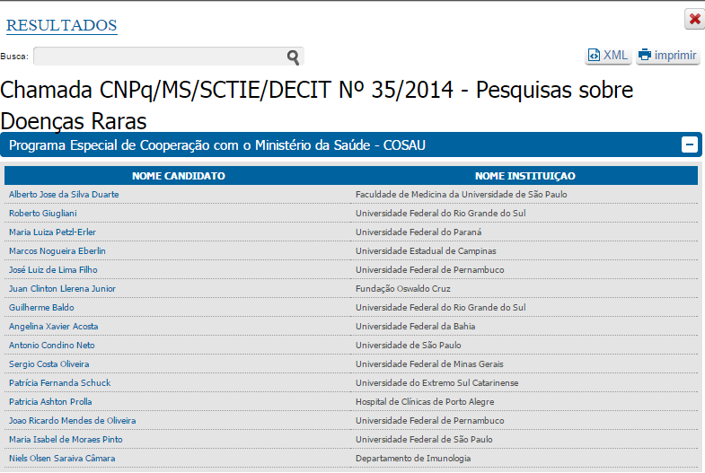
Ações de 2014
  Pesquisa em Doenças Raras (Chamada CNPq/MS/SCTIE/DECIT Nº 35/2014
    Resultado publicado no site do CNPq

Slide 20
Ações de 2014
  Telessaúde em Doenças Raras;
    Curso Online de Formação de Teleconsultores
    Objetivo: qualificar os teleconsultores dos Núcleos de Telessaúde do Brasil a orientar os profissionais de saúde da Atenção Básica sobre as Doenças Raras, bem como os procedimentos de encaminhamento destes pacientes aos serviços especializados em caso de necessidade.
    Foram 22 alunos dos estados: PR, SC, RS, GO, BA, PE e AM.
    Período: Outubro à dezembro

Slide 21
Ações de 2014
  Painel de especialistas (Maio/2014) – Elaboração de lista de doenças priorizadas para elaboração de PCDT
    Organizado pela CONITEC
    Participaram 60 especialistas em doenças raras
    Foi elaborada uma lista de priorização de doenças para elaboração de PCDT
  Consulta pública nº 20/2014 – Solicitação de proposta de priorização do elenco de doenças raras para elaboração de PCDT
    Relatório em fase de finalização.

Slide 22
Perspectivas
  Implantação e implementação da Politica
  Habilitação de serviços especializados e de referência
  Elaboração de indicadores de gestão e assistencial para o monitoramento da Política.
  Promover divulgação e informação em Doenças Raras
    Participação em audiências públicas, congressos e eventos com participação de especialistas e associações.
    Visitas técnicas para organização da Rede.

Slide 23
Perspectivas
  Elaboração de PCDT
    Serão elaborados 12 PCDT em 2015
    Contemplarão 19 grupos de doenças
  Formação em Aconselhamento Genético (PROADI)
    Biomédicos, biólogos e médicos do SUS
  Levantamento de Laboratórios e elaboração de parâmetros de qualidade.

Slide 24


Melhorar sua vida, nosso compromisso

